Slide 1
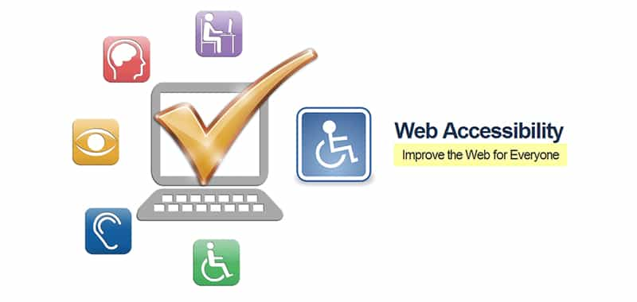
Uso de la web por personas con disfuncionalidad
Asignatura: Usabilidad y accesibilidad
Grupo 10:
Néstor Torres Díaz - alu0101021768
Edgar Figueroa González - alu0101043838
José Javier Caraballo Cova - alu0101023663

Slide 2
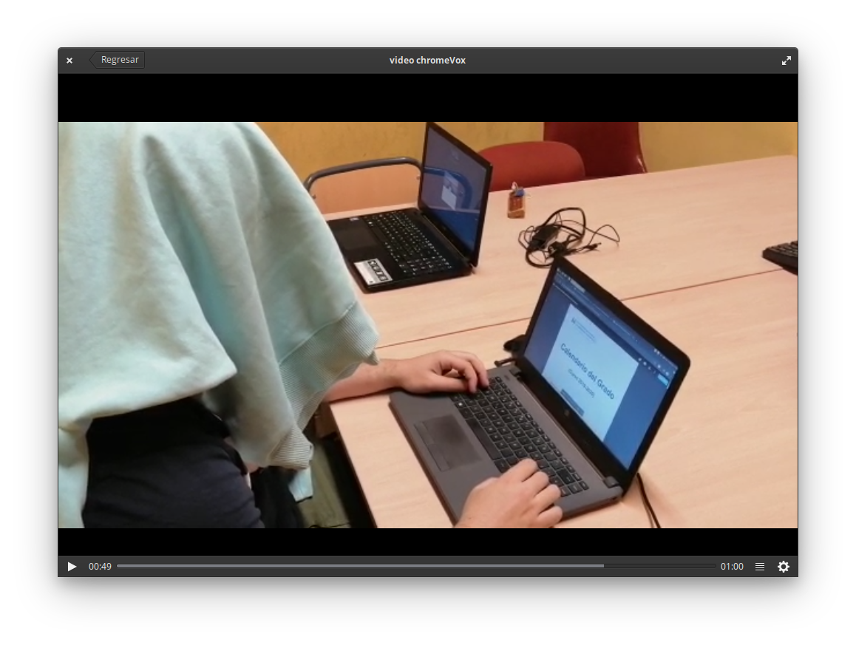

ChromeVox
Es una extensión para Google Chrome que indica mediante voz lo que sucede en la pantalla del navegador

Slide 3
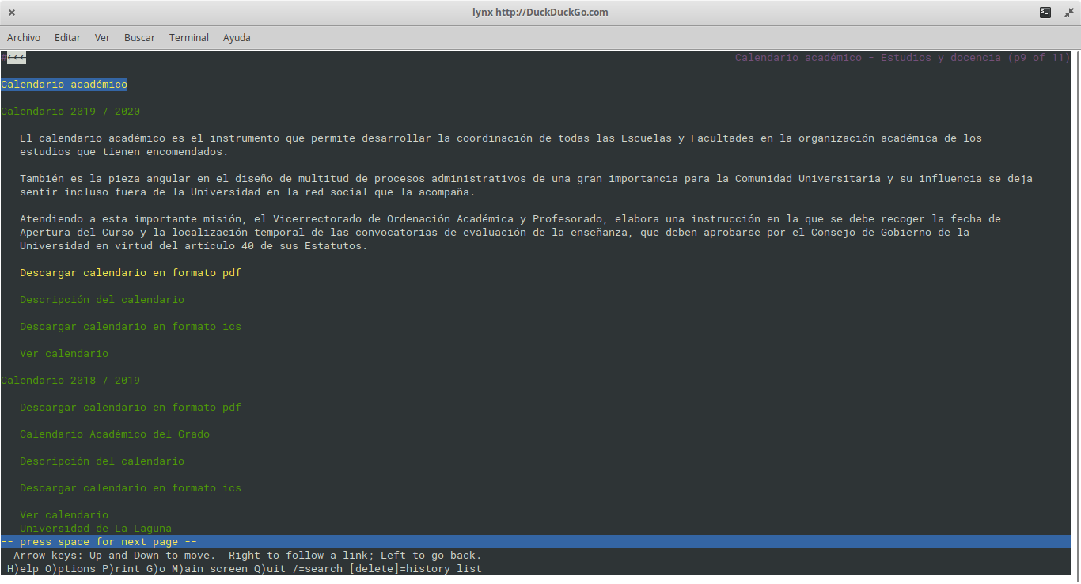
Lynx
Es un navegador web en modo texto

Slide 4
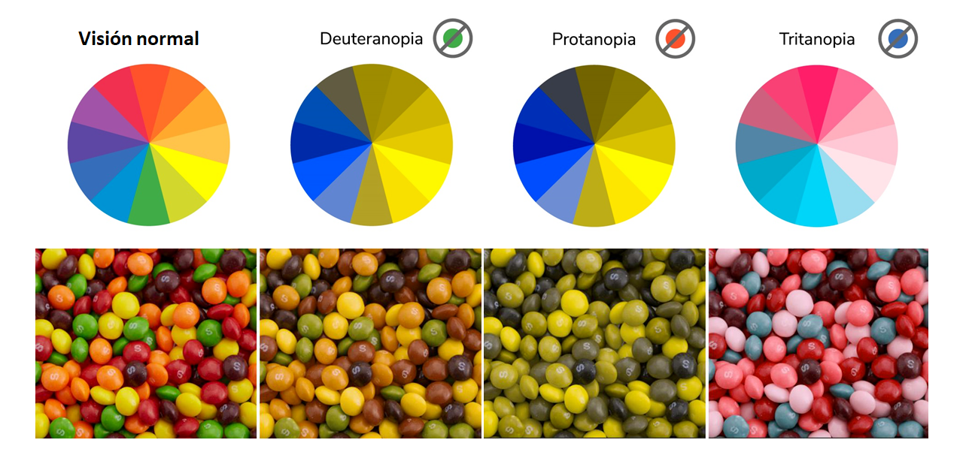
Disfuncionalidad visual
Tipos:
Ceguera
Baja visión
Daltonismo

Slide 5
Disfuncionalidad Auditiva
Grados de pérdida auditiva:
Leve
Severa
Moderada
Profunda
¿Soluciones?
Habilitar subtítulos en los vídeos
Transcripción de audios
.

Slide 6
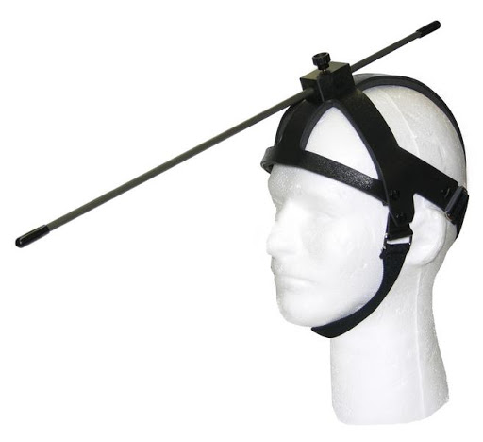
Disfuncionalidad motriz
Tecnologías:
Palo de la boca
Varita de la cabeza
Teclado adaptativo
Software de reconocimiento de voz

Slide 7
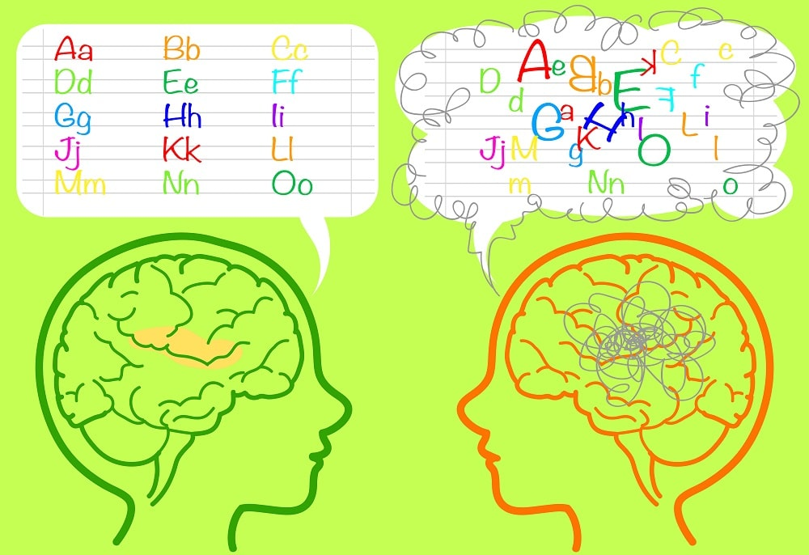
Disfuncionalidad cognitiva
Tipos de disfuncionalidad:
Memoria
Dislexia
Atención
Comprensión visual
Resolución de problemas
Discalculia

